Slide 2
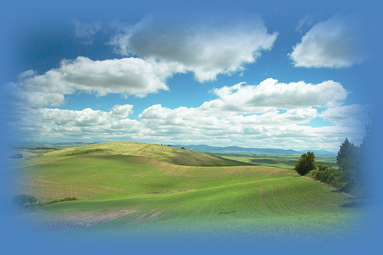
آب وهواي جهان وايران
دبيرمطالعات اجتماعي ناحيه يك اردبيل
.

Slide 3
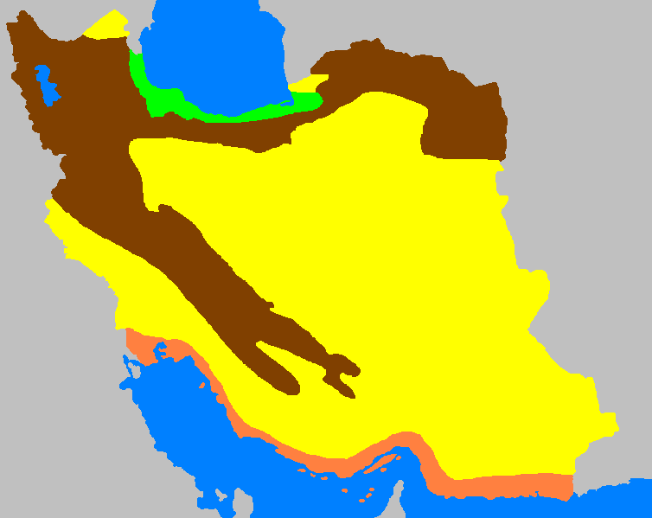
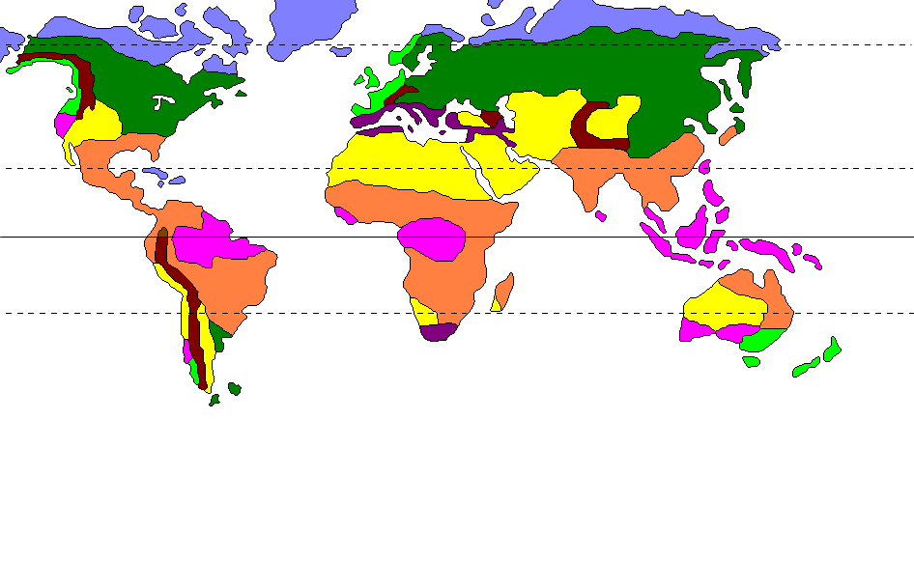
آب وهواي
ايران
آب وهواي
جهان
صفحه اصلي

Slide 4
نقشه متحرك آب وهواي ايران
آب وهواي معتدل ومرطوب خزري
آب وهواي معتدل ونيمه خشك كوهستاني
آب وهواي گرم وخشك
آب وهواي گرم وشرجي سواحل جنوب
صفحه اصلي

Slide 5
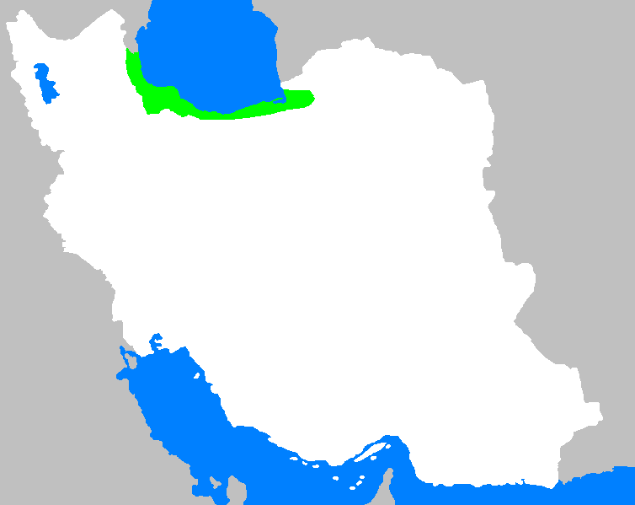
آب وهواي معتدل ومرطوب خزري
ويژگي
صفحه اصلي

Slide 6
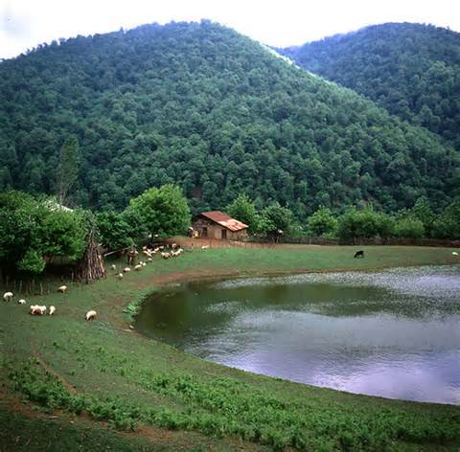
ويژگي هاي ناحیه معتدل ومرطوب خزری
بارندگی زیاد
بارندگی در تمام طول سال
تابستان های ملایم وزمستان های معتدل
پوشش گیاهی زیاد ودائمی
مناسب برای کشت دیم
صفحه اصلي
.

Slide 7
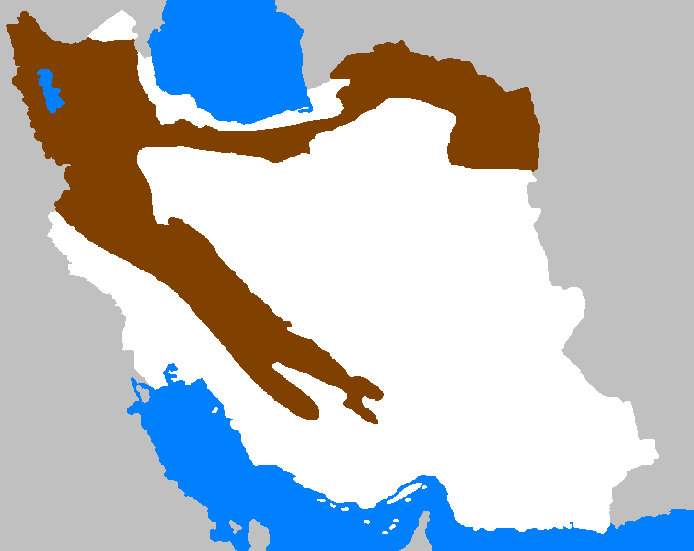
آب وهواي معتدل ونيمه خشك كوهستاني
ويژگي
صفحه اصلي

Slide 8
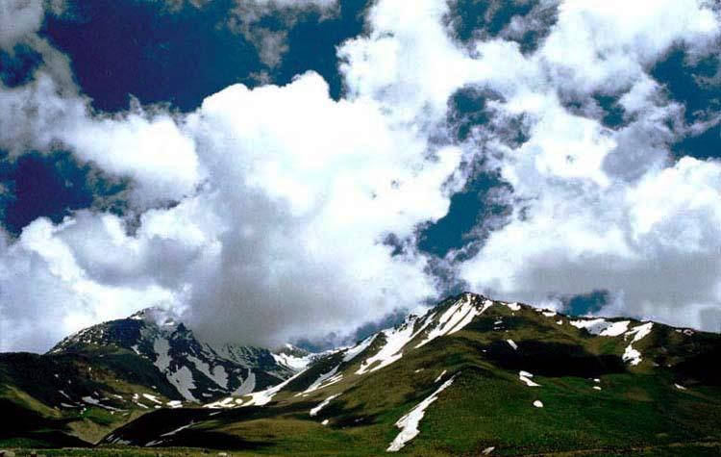
ناحیه معتدل ونیمه خشک کوهستانی
زمستان های سرد
تابستانهای معتدل
بارندگی در نه ماه ازسال
مناسب برای کشت دیم
صفحه اصلي

Slide 9
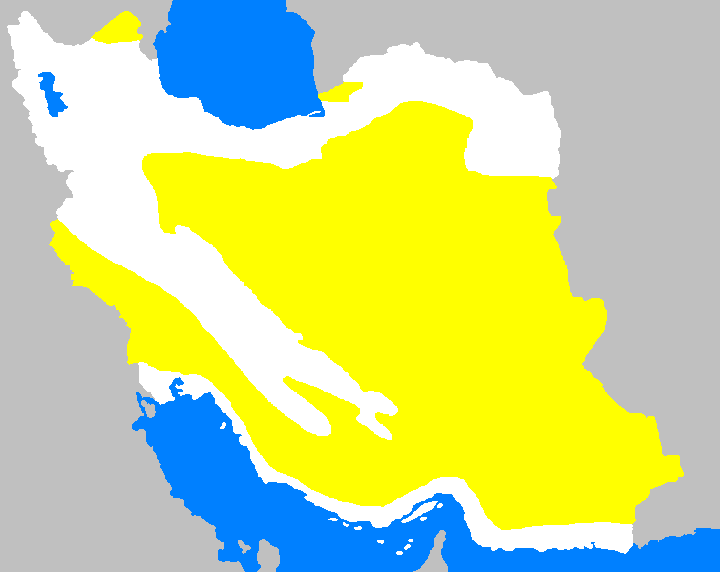
آب وهواي گرم وخشك
ويژگي
صفحه اصلي

Slide 10
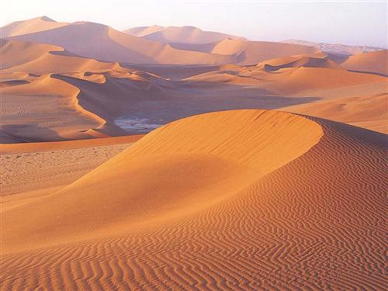
ويژگي ناحیه گرم وخشک داخلی
بارندگی کم
توزیع نامناسب بارش
اختلاف زیاد دمای شبانه روز
از نظر پوشش فقیر
صفحه اصلي
.

Slide 11
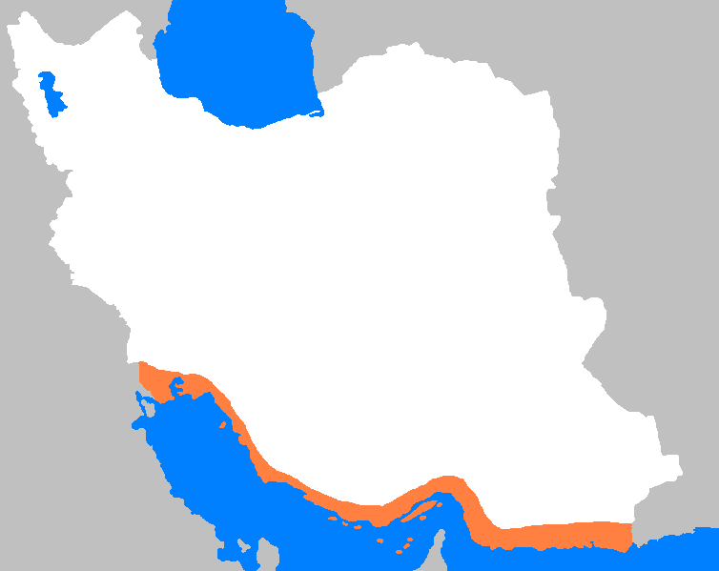
آب وهواي گرم وشرجي سواحل جنوب
ويژگي
صفحه اصلي

Slide 12
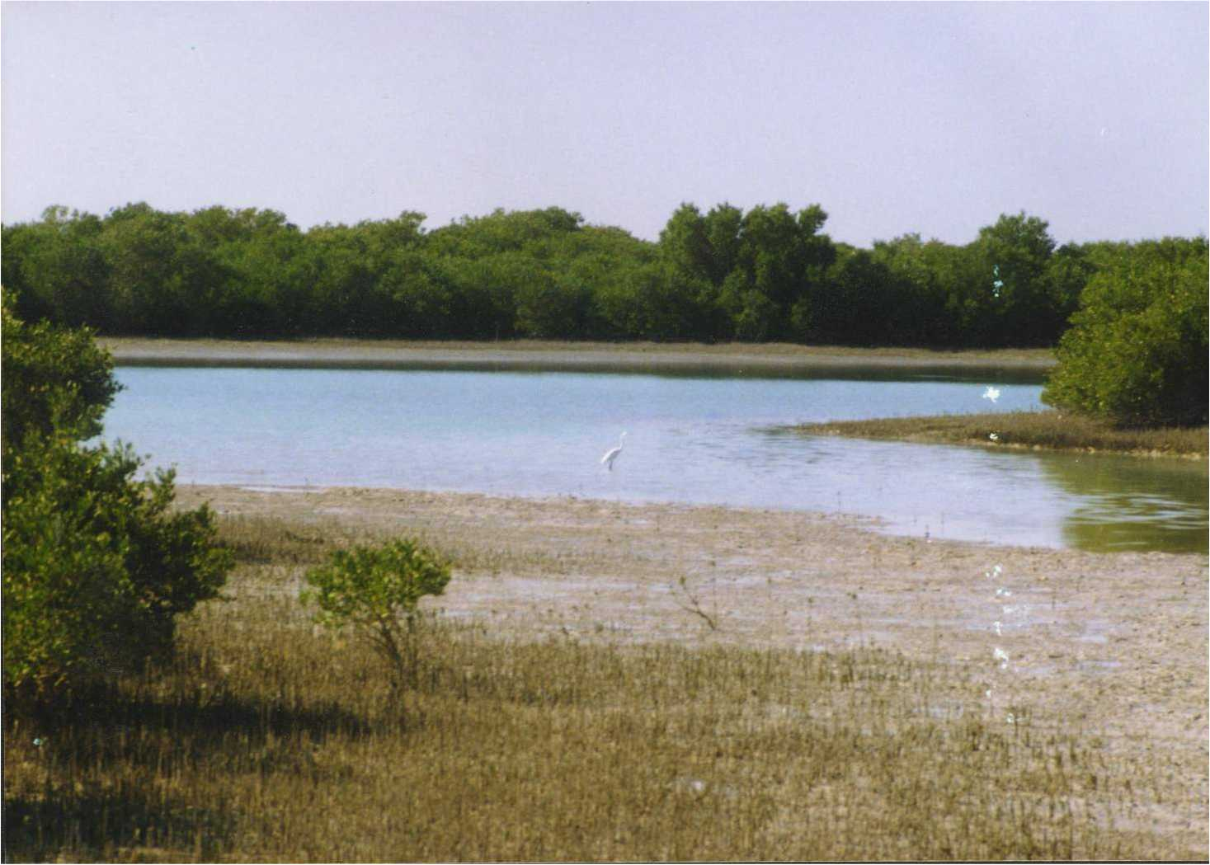
ناحیه گرم وشرجی سواحل جنوب
تابستان های بسیار گرم
زمستان های معتدل
بارندگی کم
رطوبت نسبی زیاد
صفحه اصلي

Slide 13
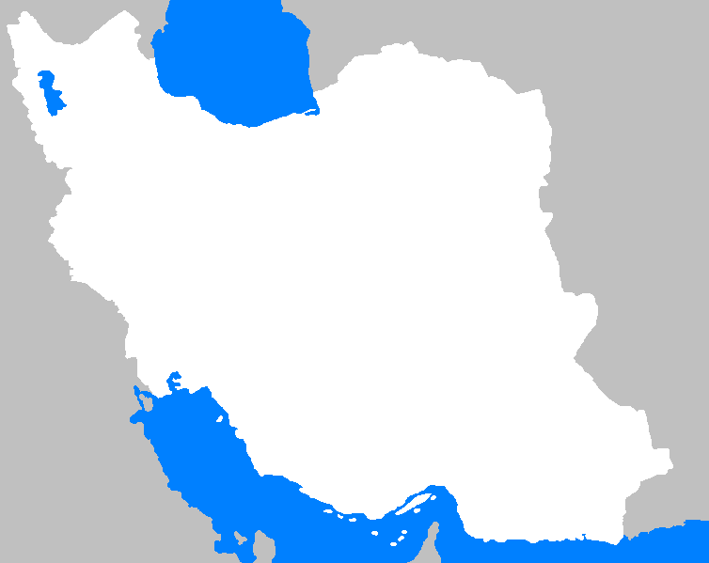
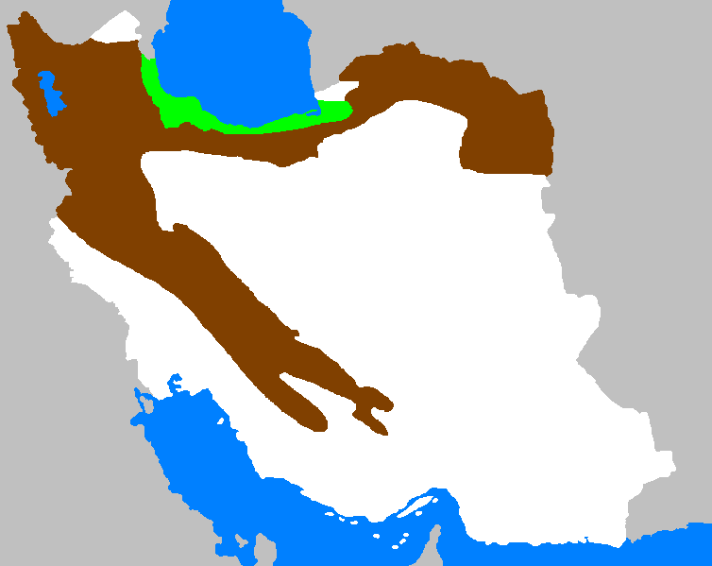
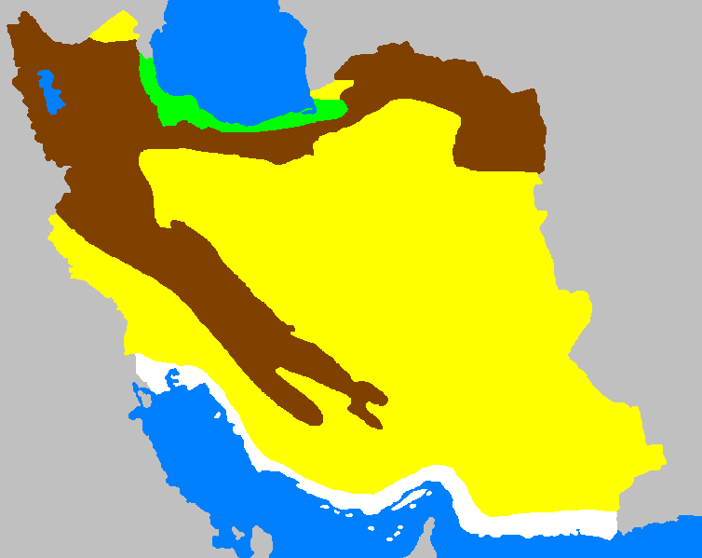
آب وهواي معتدل ومرطوب خزري
آب وهواي معتدل ومرطوب خزري
آب وهواي معتدل ومرطوب خزري
آب وهواي معتدل ومرطوب خزري
آب وهواي معتدل ونيمه خشك كوهستاني
آب وهواي معتدل ونيمه خشك كوهستاني
آب وهواي معتدل ونيمه خشك كوهستاني
آب وهواي گرم وخشك
آب وهواي گرم وخشك
آب وهواي گرم شرجي سواحل جنوب
صفحه اصلي
.

Slide 14
مدارقطبي شمالي
مدار
راس السرطان
استوا
مدارراس الجدي
آب وهواي سرد
آب وهواي گرم بياباني
نقشه متحرك آب وهواي جهان
آب وهواي معتدل بري
آب وهواي گرم مداري
آب وهواي گرم مداري
آب وهواي معتدل اقيانوسي
آب وهواي گرم استوايي
آب وهواي معتدل مديترانه اي
آب وهواي كوهستان هاي بلند
صفحه اصلي

Slide 15
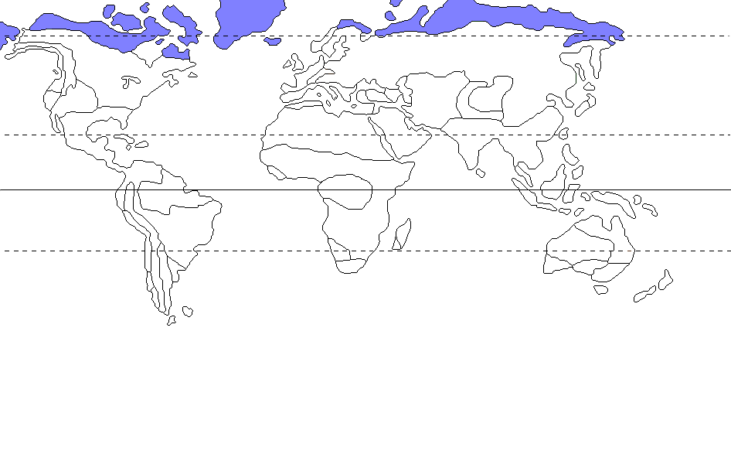
مدارقطبي شمالي
مدار
راس السرطان
استوا
مدارراس الجدي
آب وهواي سرد
دما وموقعيت
پوشش گياهي
ويژگي
صفحه اصلي

Slide 16
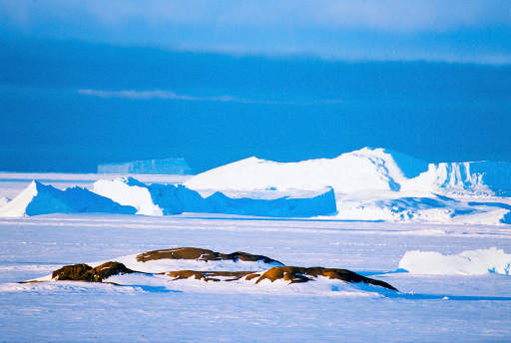
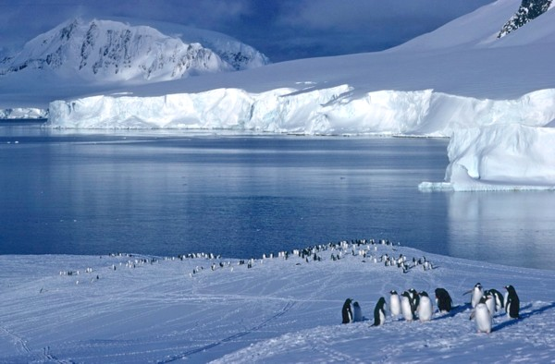
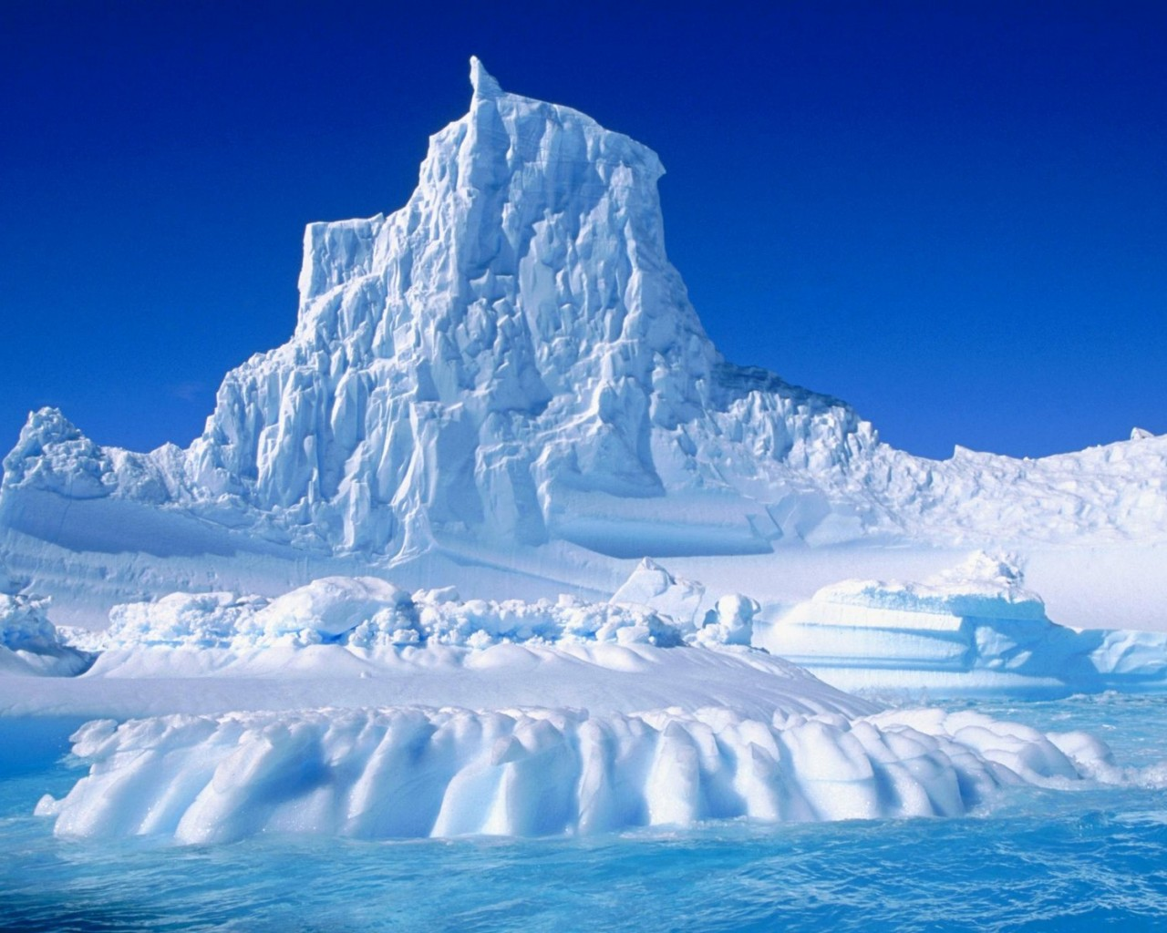
زمستان طولاني، سرد وخشن، بارندگي كم بصورت برف ،خاك يخ زده به صورت توندرا
صفحه اصلي

Slide 17
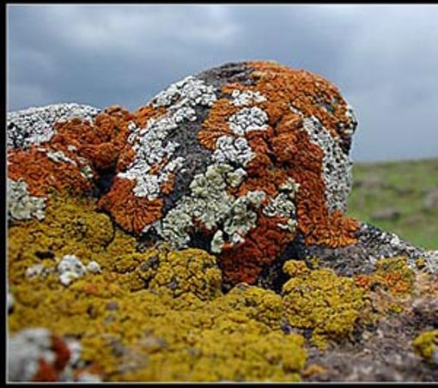
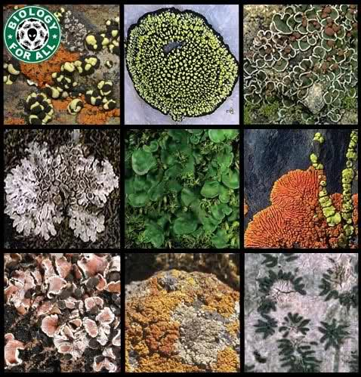
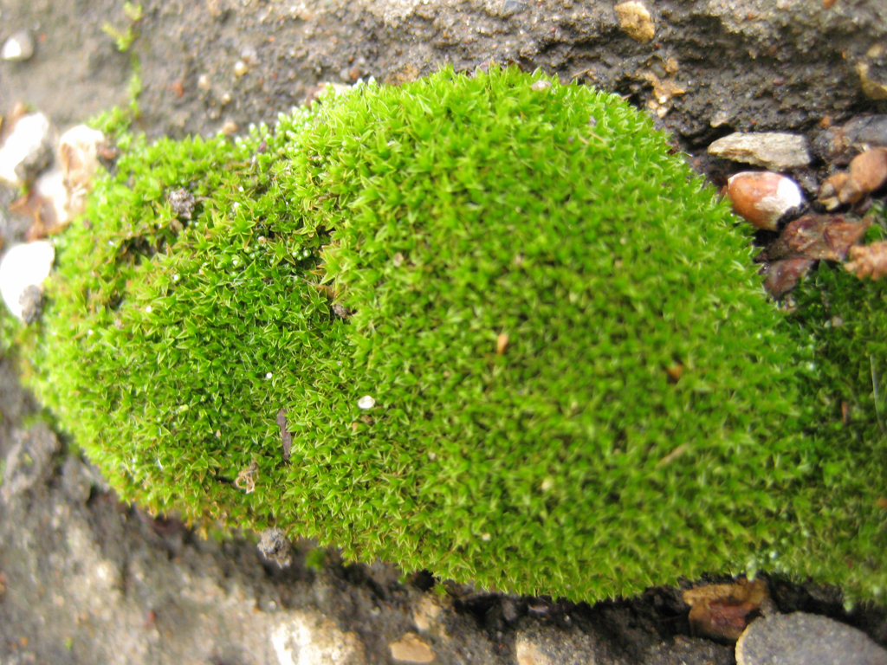
توندرا
(خزه،گلسنگ و
گياهان كوتاه قد)
صفحه اصلي

Slide 18
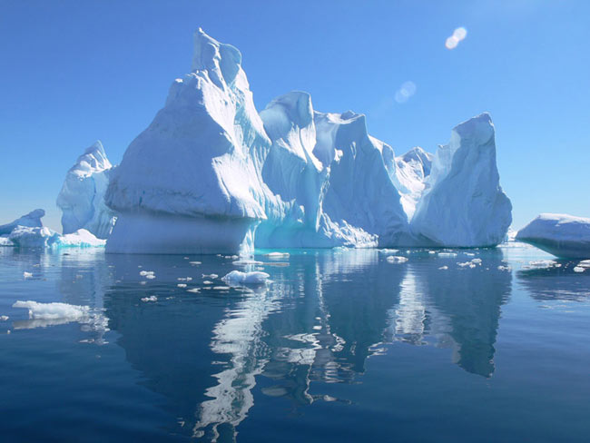
ميانگين دماي سالانه آن كمتر از 8درجه است.مناطق قطبي شمالي وجنوبي درعرض هاي جغرافيايي بالاتر از66/27درجه
تاقطب قرار دارند.
صفحه اصلي

Slide 19
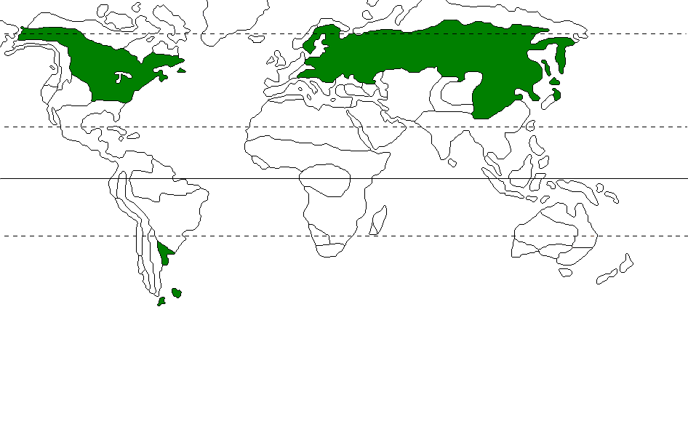
مدارقطبي شمالي
مدار
راس السرطان
استوا
مدارراس الجدي
آب وهواي معتدل بري
دما وموقعيت
پوشش گياهي
ويژگي
صفحه اصلي

Slide 20
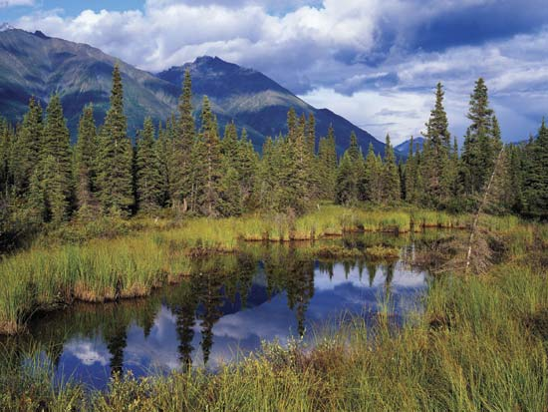
در داخل قاره ها
وبه دورازدرياها،
هواخشك،
زمستان سرد تابستان گرم،
اختلاف شديد دمادرتابستان
وزمستان
صفحه اصلي

Slide 21
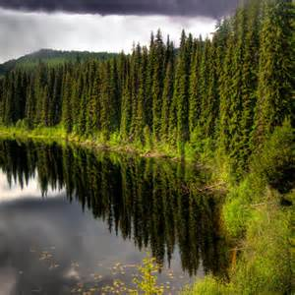
تايگا
(جنگل هاي مخروطي وسوزني برگ مانند:سرو ،نراد،اپيسه وكاج)
صفحه اصلي

Slide 22
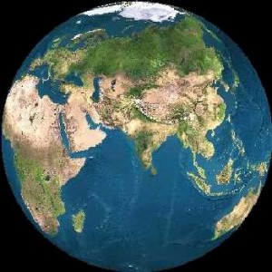
ميانگين دماي سالانه آن بين 8-20درجه است.مناطق معتدل بين مدارهاي 23/33و66/27
درجه شمالي وجنوبي واقع شده
است.
صفحه اصلي

Slide 23
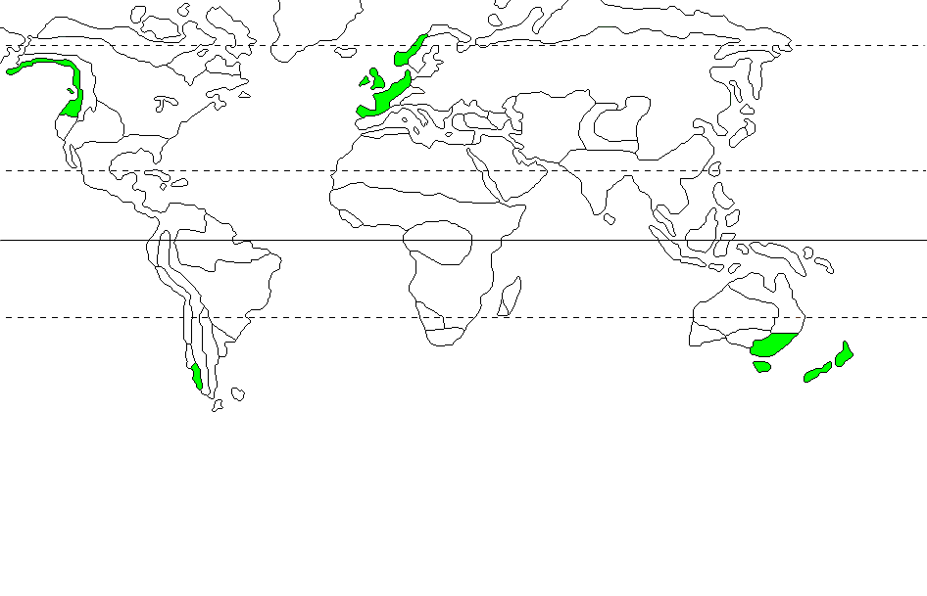
مدارقطبي شمالي
مدار
راس السرطان
استوا
مدارراس الجدي
آب وهواي معتدل اقيانوسي
دما وموقعيت
پوشش گياهي
ويژگي
صفحه اصلي

Slide 24
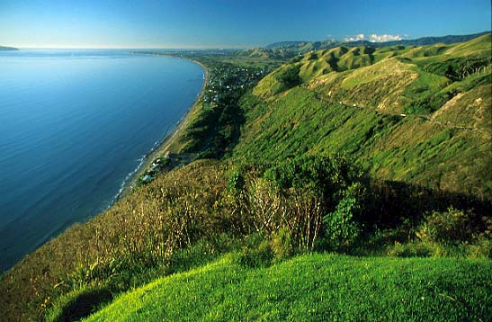
درسواحل اقيانوس،رطوبت دائمي درهوا،درزمستان به دليل عبورجريان هاي دريايي آب گرم از سواحل آنها،معتدل ودرتابستان ملايم
وخنك،داراي جنگل
صفحه اصلي

Slide 25
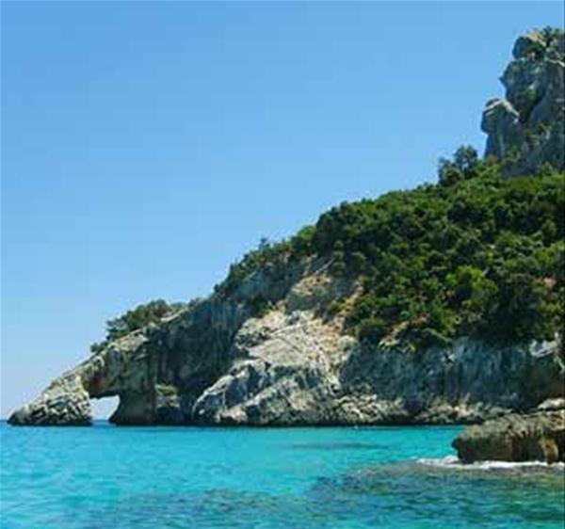
جنگل هاي
پهن برگ
(بلوط،افرا،
سپيدار،
راش و
زبان گنجشك)
صفحه اصلي

Slide 26
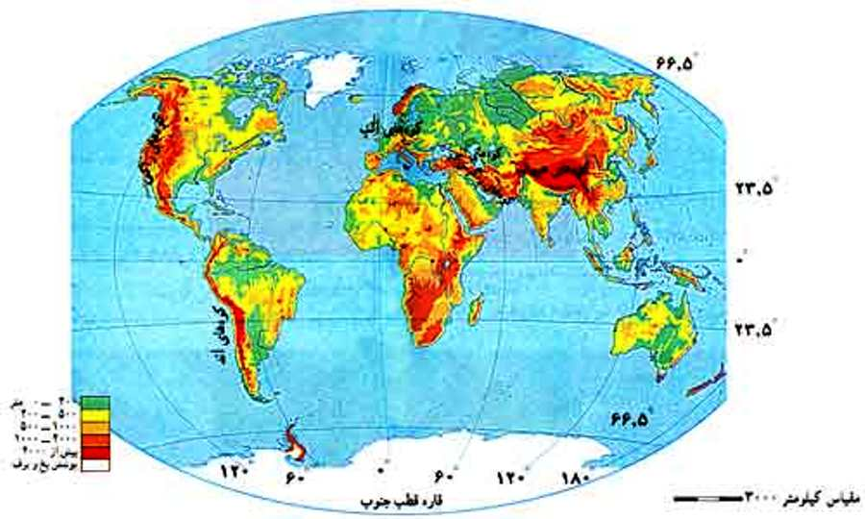
ميانگين دماي سالانه آن بين 8-20درجه است.مناطق معتدل بين مدارهاي 23/33و66/27
درجه شمالي وجنوبي واقع شده
است.
صفحه اصلي

Slide 27
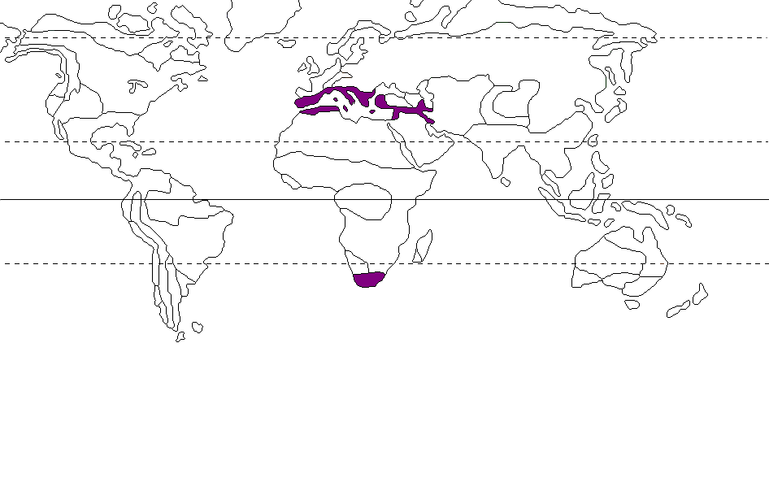
مدارقطبي شمالي
مدار
راس السرطان
استوا
مدارراس الجدي
آب وهواي معتدل مديترانه اي
دما وموقعيت
پوشش گياهي
ويژگي
صفحه اصلي

Slide 28
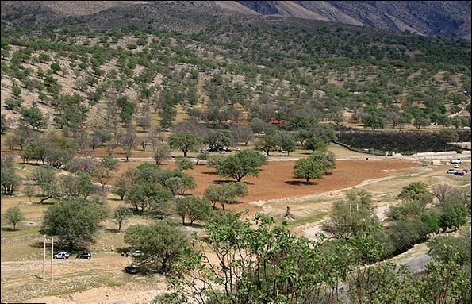
زمستان معتدل ومرطوب
تابستان گرم
وخشك
صفحه اصلي

Slide 29
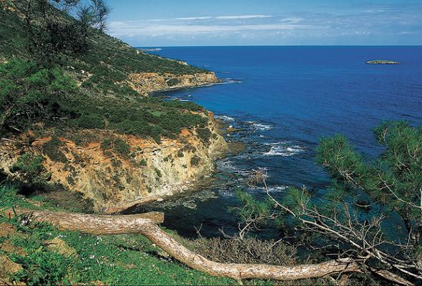
زيتون،
انگور،
توت
ومركبات
صفحه اصلي

Slide 30
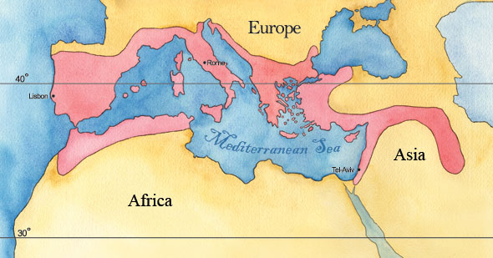
ميانگين دماي سالانه آن بين 8-20درجه است.مناطق معتدل بين مدارهاي 23/33و66/27درجه شمالي وجنوبي واقع شده
است.
صفحه اصلي

Slide 31
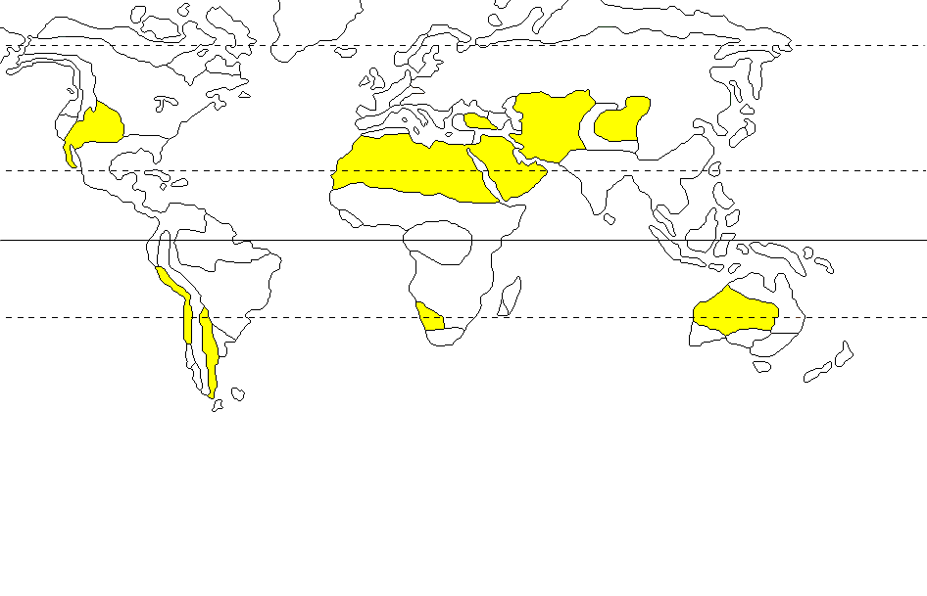
مدارقطبي شمالي
مدار
راس السرطان
استوا
مدارراس الجدي
آب وهواي گرم بياباني
دما وموقعيت
پوشش گياهي
ويژگي
صفحه اصلي

Slide 32
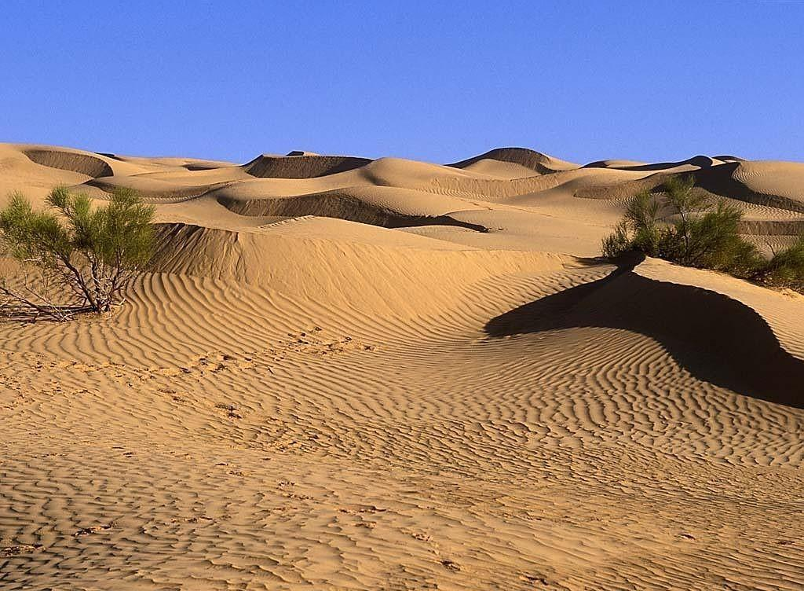
هواي خشك،
باران كم ونامنظم،
اختلاف زياد
درجه شب وروز،بيشترين دمادردنيادراين منطقه است.
صفحه اصلي

Slide 33
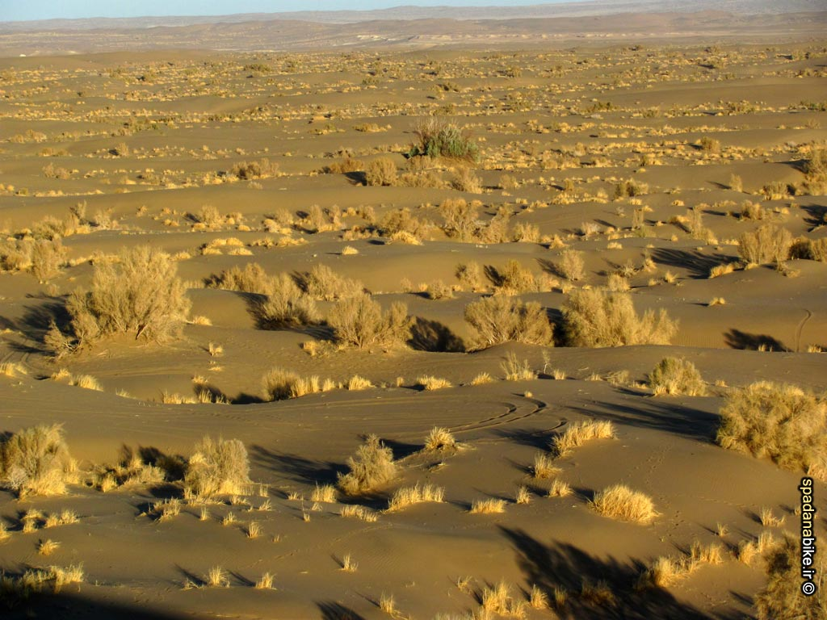
استپ(گياهان كوتاه قدودرخچه هاي خاردار كه با فاصله از هم روييده اند)
نخل واقاقيا
صفحه اصلي

Slide 34
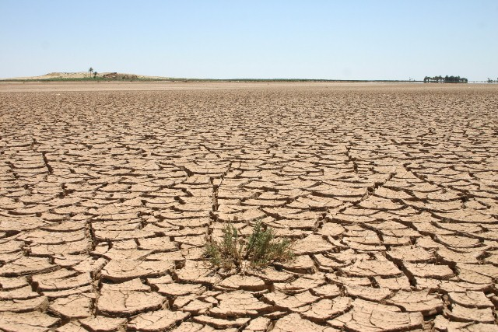
ميانگين دماي سالانه آن بيش از 20درجه است.مناطق گرم بين مدارهاي 23/33درجه شمالي و جنوبي قراردارد.
صفحه اصلي

Slide 35
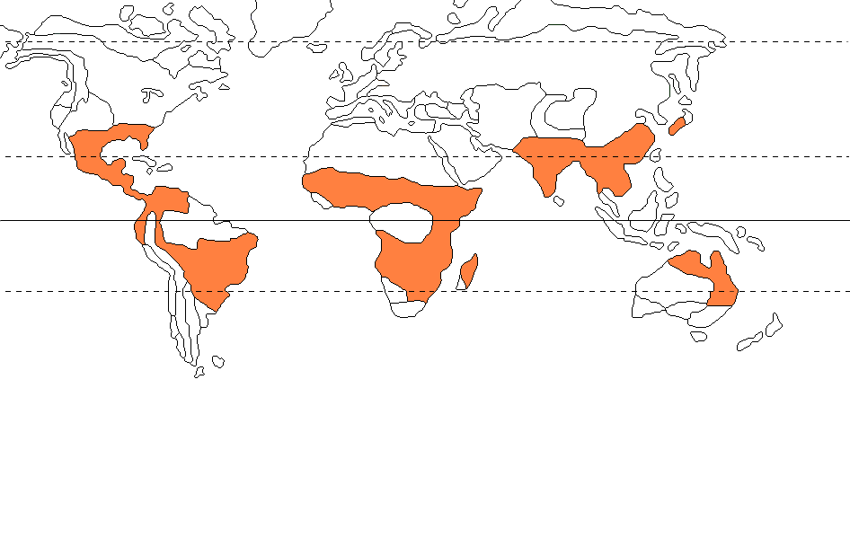
مدارقطبي شمالي
مدار
راس السرطان
استوا
مدارراس الجدي
آب وهواي گرم مداري
دما وموقعيت
پوشش گياهي
ويژگي
صفحه اصلي

Slide 36
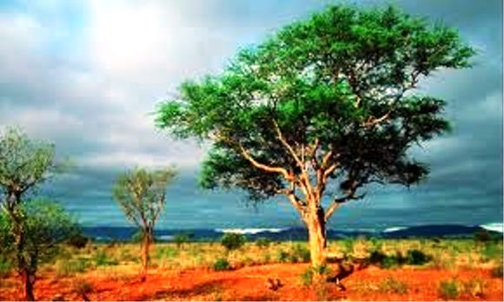
يك فصل خشك ويك فصل باراني
(آب وهواي موسمي جزء همين آب
وهواست)
صفحه اصلي

Slide 37
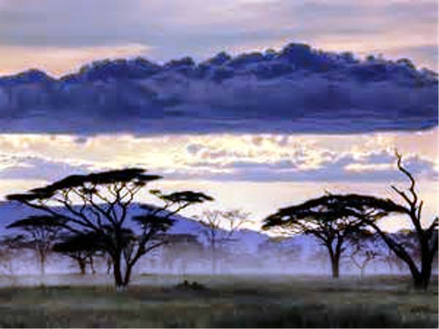
ساوان
(علفزار هاي بلند با
درختان پراكنده)
صفحه اصلي

Slide 38
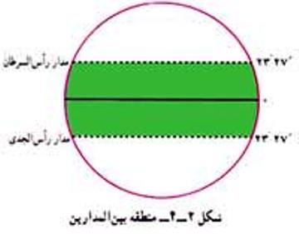
ميانگين دماي سالانه آن بيش از 20درجه است. مناطق گرم بين مدارهاي 23/33درجه شمالي و جنوبي
قراردارد.
صفحه اصلي

Slide 39
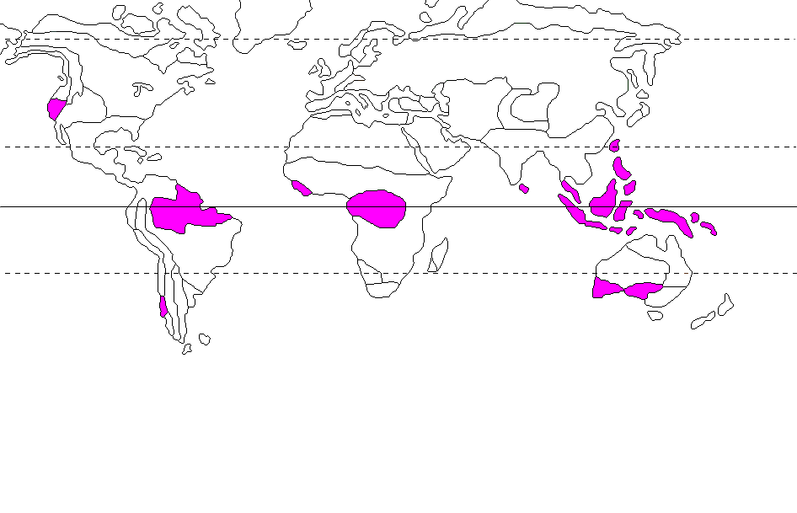
مدارقطبي شمالي
مدار
راس السرطان
استوا
مدارراس الجدي
آب وهواي گرم استوايي
دما وموقعيت
پوشش گياهي
ويژگي
صفحه اصلي

Slide 40
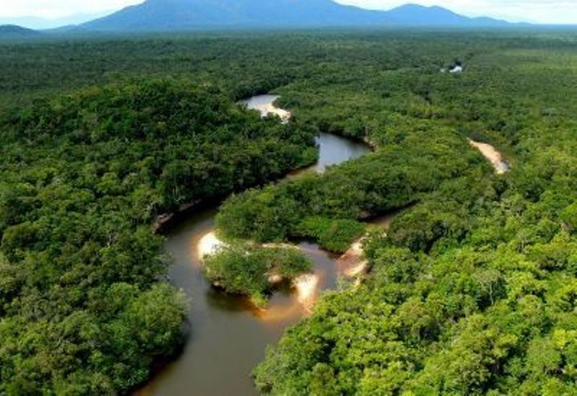
در تمام سال گرم ومرطوب
(شرجي)
دمازياد ويكنواخت
صفحه اصلي

Slide 41
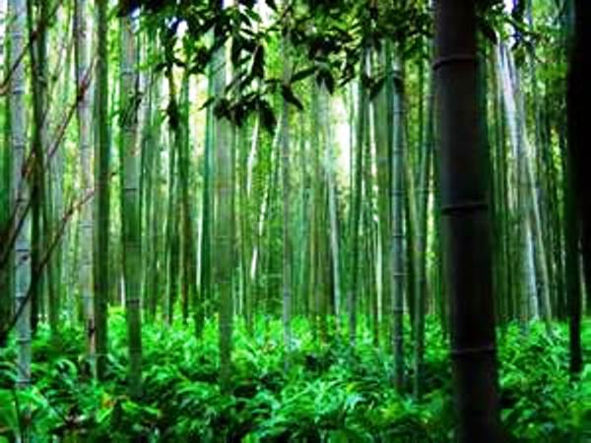
جنگل هاي انبوه گرمسيري(حاره اي)
،رشدگياه دراين منطقه متوقف
نمي شودوحالت خزان وزمستان براي آنهانيست.
صفحه اصلي

Slide 42
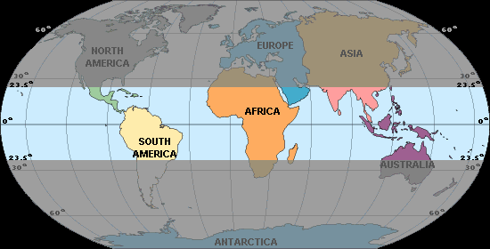
ميانگين دماي سالانه آن بيش از 20درجه است.مناطق گرم بين مدارهاي 23/27درجه شمالي و جنوبي قراردارد.
صفحه اصلي

Slide 43
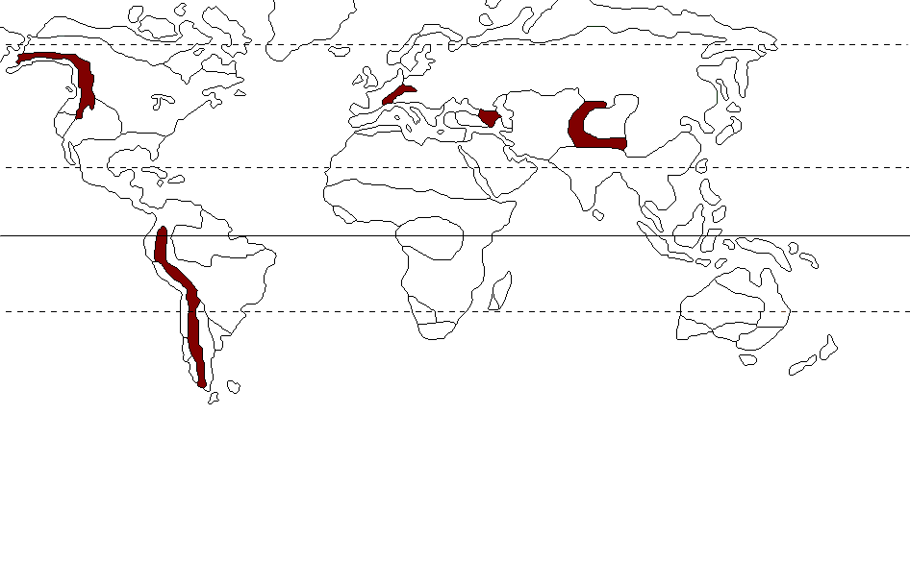
مدارقطبي شمالي
مدار
راس السرطان
استوا
مدارراس الجدي
آب وهواي كوهستان هاي بلند
پوشش گياهي
ويژگي
صفحه اصلي

Slide 44
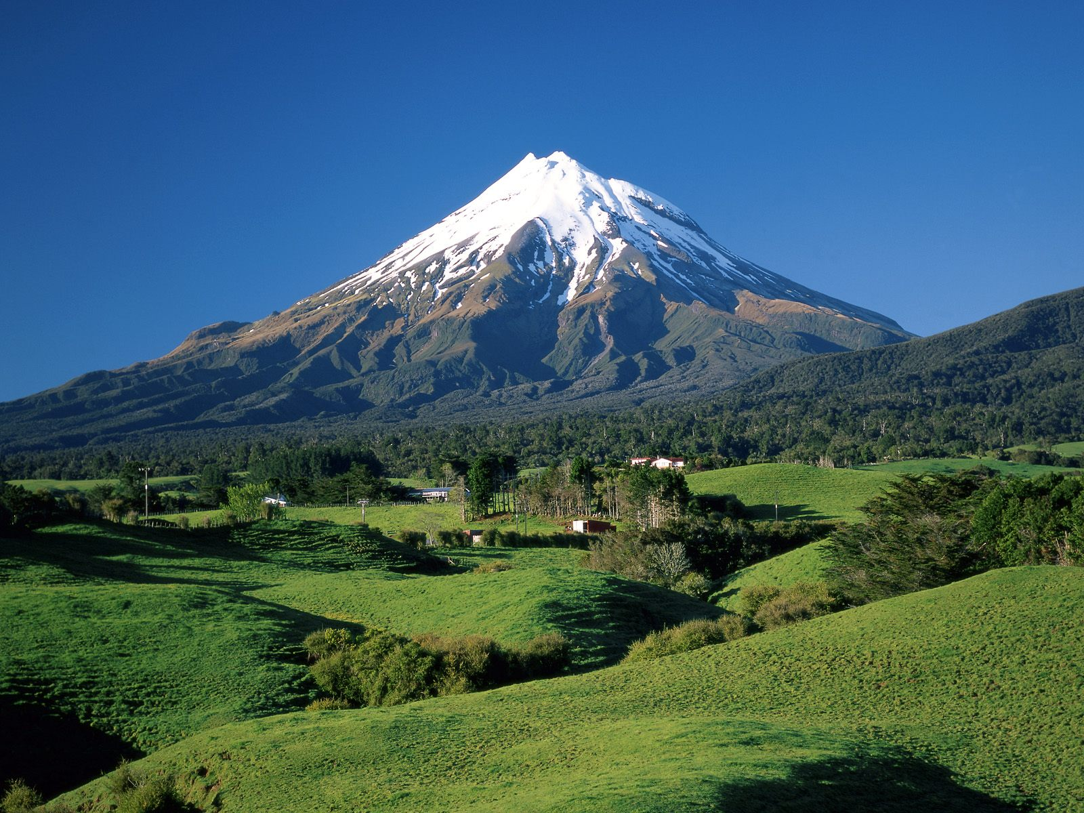
زمستان سرد طولاني ،بارش سنگين برف،
تابستان كوتاه وخنك،
به ازاي هر1000متر
افزايش ارتفاع دما6
درجه سانتيگرادكاهش مي يابد،ميانگين دماي سالانه كمتراز8درجه
صفحه اصلي

Slide 45
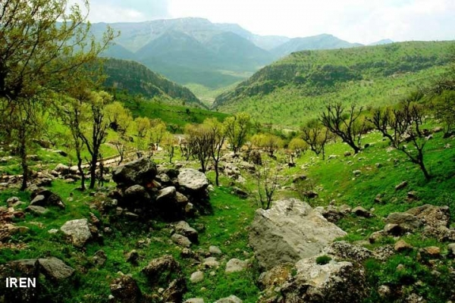
به علت اختلاف درجه حرارت نوع وميزان رويش گياهان درمناطق مختلف متفاوت است.
(چمنزار،راش،
بلوط وكاج)
صفحه اصلي

Slide 46
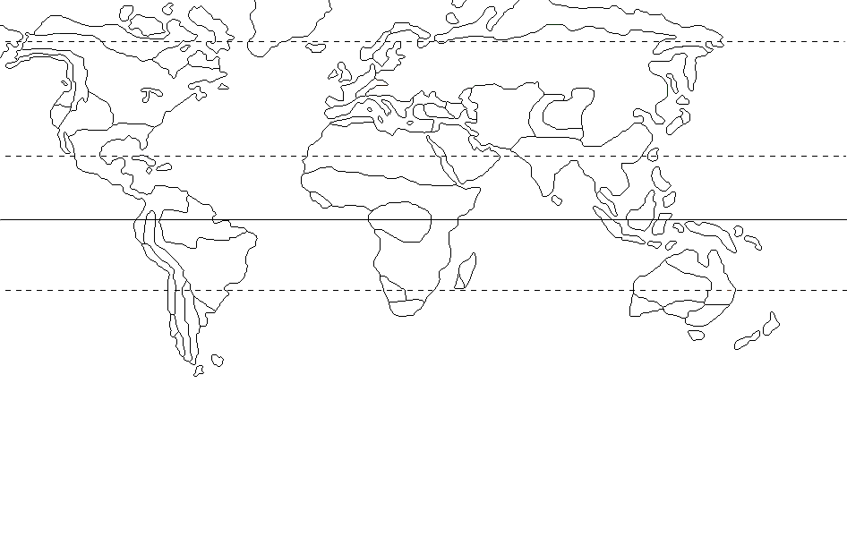
مدارقطبي شمالي
مدارقطبي شمالي
مدارقطبي شمالي
مدارقطبي شمالي
مدارقطبي شمالي
مدارقطبي شمالي
مدارقطبي شمالي
مدارقطبي شمالي
مدارقطبي شمالي
مدار
راس السرطان
مدار
راس السرطان
مدار
راس السرطان
مدار
راس السرطان
مدار
راس السرطان
مدار
راس السرطان
مدار
راس السرطان
مدار
راس السرطان
مدار
راس السرطان
استوا
استوا
استوا
استوا
استوا
استوا
استوا
استوا
استوا
مدارراس الجدي
مدارراس الجدي
مدارراس الجدي
مدارراس الجدي
مدارراس الجدي
مدارراس الجدي
مدارراس الجدي
مدارراس الجدي
مدارراس الجدي
آب وهواي گرم بياباني
آب وهواي گرم بياباني
آب وهواي گرم بياباني
آب وهواي سرد
آب وهواي گرم بياباني
آب وهواي سرد
آب وهواي سرد
آب وهواي سرد
آب وهواي سرد
آب وهواي سرد
آب وهواي سرد
آب وهواي سرد
آب وهواي گرم مداري
آب وهواي گرم مداري
آب وهواي معتدل بري
آب وهواي گرم مداري
آب وهواي معتدل بري
آب وهواي معتدل بري
آب وهواي معتدل بري
آب وهواي معتدل بري
آب وهواي معتدل بري
آب وهواي معتدل بري
آب وهواي گرم استوايي
آب وهواي معتدل اقيانوسي
آب وهواي گرم استوايي
آب وهواي معتدل اقيانوسي
آب وهواي معتدل اقيانوسي
آب وهواي معتدل اقيانوسي
آب وهواي معتدل اقيانوسي
آب وهواي معتدل اقيانوسي
آب وهواي معتدل مديترانه اي
صفحه اصلي
آب وهواي معتدل مديترانه اي
آب وهواي معتدل مديترانه اي
آب وهواي معتدل مديترانه اي
آب وهواي معتدل مديترانه اي
آب وهواي كوهستان هاي بلند

